Slide 1
Федеральное государственное бюджетное образовательное учреждение высшего профессионального образования «Красноярский государственный медицинский университет имени профессора В.Ф. Войно-Ясенецкого» Министерства здравоохранения и социального развития Российской Федерации
Компьютерная лекция № 16
Тема: Возбудители кишечных инфекций.
Дизентерия
Дисциплина «Основы микробиологии и иммунологии» Специальность: «Сестринское дело»
Выполнил преподаватель дисциплины
«Основы микробиологии и иммунологии»
Донгузова Елена Евгеньевна
Красноярск 2017 г.

Slide 2
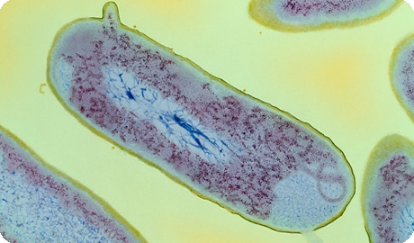
План:
Общая характеристика
Биологические свойства шигелл

Slide 3
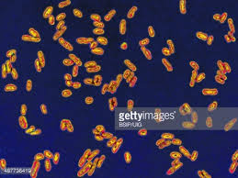
Общая характеристика
Род Shigella
Кишечные патогены человека и приматов, которые вызывают бактериальную дизентерию или шигеллезы.
В соответствии с антигенной структурой О-антигена и биохимическими свойствами известные серотипы шигелл разделяют на четыре вида:
Семейство Enterobakteriaceae,
род Shigella
S.dysenteriae (серогруппа А),
S.flexneri (серогруппа В),
S.boydii (серогруппа С) ,
S.sonnei (серогруппа Д).

Slide 7
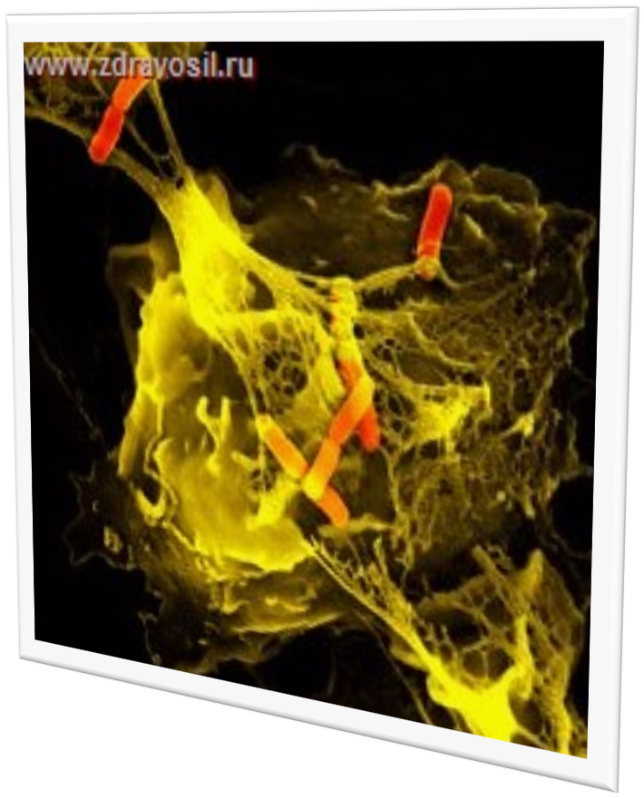
Род Shigella
Назван в честь К. Шига, впервые описавшего его типовой вид Shigella dysenteriae, который является возбудителем дизентерии.
По морфологическим признакам шигеллы не отличаются от остальных энтеробактерий.
Неподвижные
Факультативно-анаэробные
Грамотрицательные палочки.

Slide 8
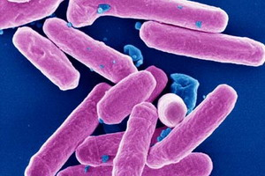
Биохимические свойства.
Шигеллы по сравнению с другими кишечными бактериями биохимически малоактивны.
Не образуют сероводород,
не ферментируют мочевину.
Наименьшей ферментативной активностью обладают штаммы S.dysenteriae (серогруппа А), ферментирующие только глюкозу без газообразования, в отличие от других шигелл этот вид является маннитотрицательным.

Slide 9
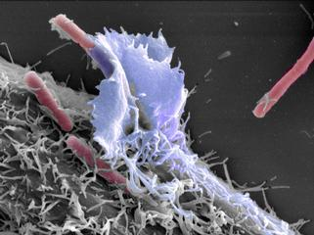
Шигеллы Флекснера ферментируют маннит, образуют индол, но не ферментируют лактоз.
Для шигелл Флекснера более характерен водный путь передачи.

Slide 10
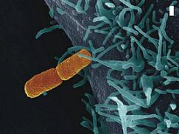
Шигеллы Бойда (серогруппа С) имеют близкую биохимическую активность, однако ферментируют ксилозу и арабинозу.

Slide 11
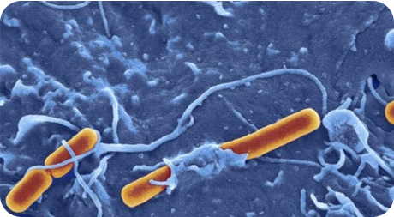
Шигеллы Зонне (серогруппа Д) способны медленно ферментировать лактозу и сахарозу.
Основной путь передачи - пищевой (чаще через молоко и молочные продукты).

Slide 12
Эпидемиология.
Шигеллы достаточно устойчивы во внешней среде.
Источник инфекции - человек с различными формами клинического проявления шигеллезов.
Механизм заражения - фекально-оральный.
Для различных видов шигелл характерны преобладающие пути передачи
контактно- бытовой - для S.dysenteriae,
пищевой - для S.sonnei,
водный - для S.flexneri).
Более легкое течение имеет дизентерия, вызванная шигеллами Зонне.

Slide 13
Факторы патогенности и патогенез поражений.
Главная биологическая характеристика шигелл:
способность внедряться в эпителиальные клетки, размножаться в них и вызывать их гибель.
Формирование очага в слизистой нисходящего отдела толстого кишечника (сигмовидная и прямая кишки) носит циклический характер:
адгезия, колонизация, выполняют пили, белки наружной мембраны, ЛПС, ферменты - нейраминидаза, муциназа, гиалуронидаза (разрушают слизь).
внедрение шигелл в цитоплазму энтероцитов,
размножение, и разрушение
отторжение эпителиальных клеток,
выход шигелл в просвет кишечника, снова адгезия и т.д.

Slide 14
Шигеллы имеют целый ряд факторов инвазии и устойчивости к действию механизмов защиты (К-антиген, ЛПС и др.).
Шигеллы имеют различные токсины.
эндотоксин
шигаподобные цитотоксины.
Цитотоксины обусловливают разрушение клеток.
Энтеротоксин - диарею, эндотоксин - общую интоксикацию.
Токсин Шига - вызывает нарушение синтеза белка, всасывания ионов натрия и воды, приток жидкости в очаг воспаления.

Slide 15
Наиболее типичные признаки дизентерии:
понос,
тенезмы (болезненные спазмы прямой кишки),
частые позывы,
общая интоксикация.
Характер стула определяется степенью поражения толстого кишечника.

Slide 16
Иммунитет
Постинфекционный иммунитет не является стойким. Продолжительность его не превышает 3-4 года.
Иммунитет характеризуется видоспецифичностью, т. е. возникает только в отношении того вида возбудителя, который вызвал данное заболевание.
В ходе инфекционного процесса в крови накапливаются агглютинины, преципитины, гемагглютинины, бактериолизины, комплементсвязывающие антитела.

Slide 17
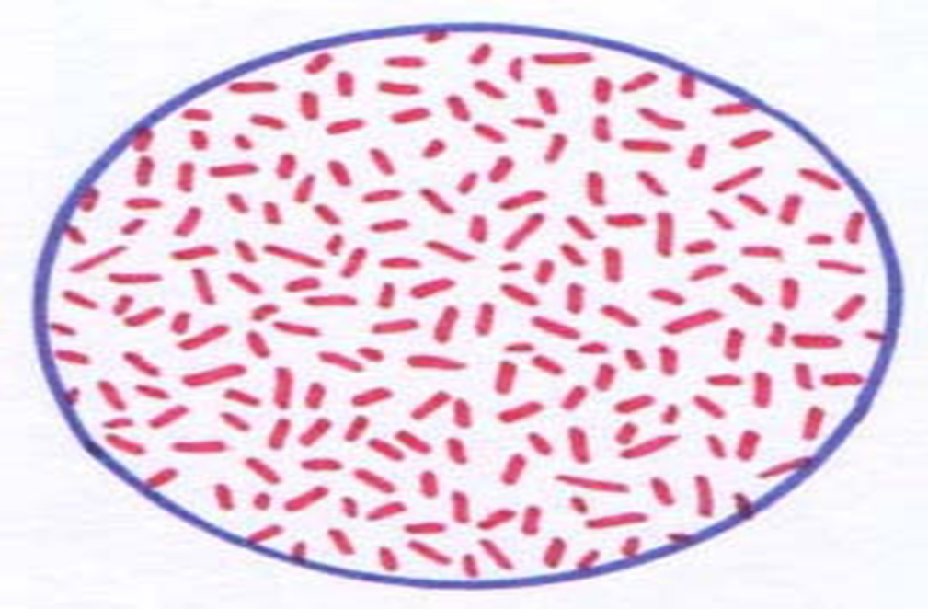
Клиника
Инкубационный период :
Средний – 2-3 дня;
Минимальный – 1 день;
Максимальный – 7 суток.
Продромальный период:
общая слабость,
недомогание,
потеря аппетита

Slide 19
этиотропная терапия — фторхинолоны ципрофлоксацин по 0,5 г 2 раза в день или офлоксацин по 0,2 г 2 раза в день в течение 7 дней
заместительная терапия — панзинорм, фестал, панкреатин, пепсин
витамины: состоящий из аскорбиновой кислоты (500-600 мг/сут), никотиновой кислоты (60 мг/сут), тиамина и рибофлавина (по 9 мг/сут).
лечение сопутствующих заболеваний, глистных и протозойных кишечных инвазий
для восстановления кишечного биоценоза назначают биоспорин, бактиспорин, линекс, бифидумбактерин-форте, витафлор, лакто-бактерин

Slide 20
ДЕЗИНТОКСИКАЦИОННАЯ ТЕРАПИЯ
гемодез по 100 — 150 мл и плазму крови по 100—150 мл внутривенно повторно.
введение внутривенно 5% р-ра гидрохлорида эфедрина 1—2 мл, а также 1 мл 1% р-ра фетанола.
внутривенное введение сложных изотонических солевых р-ров и 5% р-ра глюкозы поровну, общим объемом 1,5—2 л в сутки.

Slide 21
Контрольные вопросы:
Назовите входные ворота и пути передачи шигеллезов.
Перечислите клинические признаки дизентерии.

Slide 22
Рекомендуемая литература
Основная литература
Черкес Ф.К., Богоявленская Л.Б., Бельская Н.А. Микробиология. М. Альянс 2014 – 510 с.
Донецкая, Э. Г.-А. Клиническая микробиология : рук. для специалистов клин. лаб. диагностики / Э. Г.-А. Донецкая. - М. : ГЭОТАР-Медиа, 2011. - 480 с.
Дополнительная литература
Медицинская микробиология, вирусология и иммунология : учебник в 2–х т. / ред. В. В. Зверев, М. Н. Бойченко. - М. : ГЭОТАР-Медиа, 2011.
Гиллеспи, С. Х. Наглядные инфекционные болезни и микробиология / С. Х. Гиллеспи, К. Б. Бамфорд ; ред.-пер. С. Г. Пак, А. А. Еровиченков. - М. : ГЭОТАР-Медиа, 2009. - 136 с.
Зубарева, Е. В. Микробиология : курс лекций / Е. В. Зубарева ; Красноярский педагогический университет. - Красноярск : ЛИТЕРА -принт, 2012. - 168 с.
Микробиология, вирусология и иммунология : учебник / ред. В. Н. Царев. - М. : Практическая медицина, 2009. - 544 с.

